Slide 1
SQL数据库设计
交通大数据分析
Notes:
Today I will just do an overview of this course.

Slide 2
2 E/R图及数据关系模型设计
事件关系假设
事故可能涉及多辆车，但车辆只会涉及到一次事故。
每条道路可以有多个事故记录，但一个事故不会发生在多条路上。
每位司机拥有一辆车，每辆车只有一个车主。

Slide 3
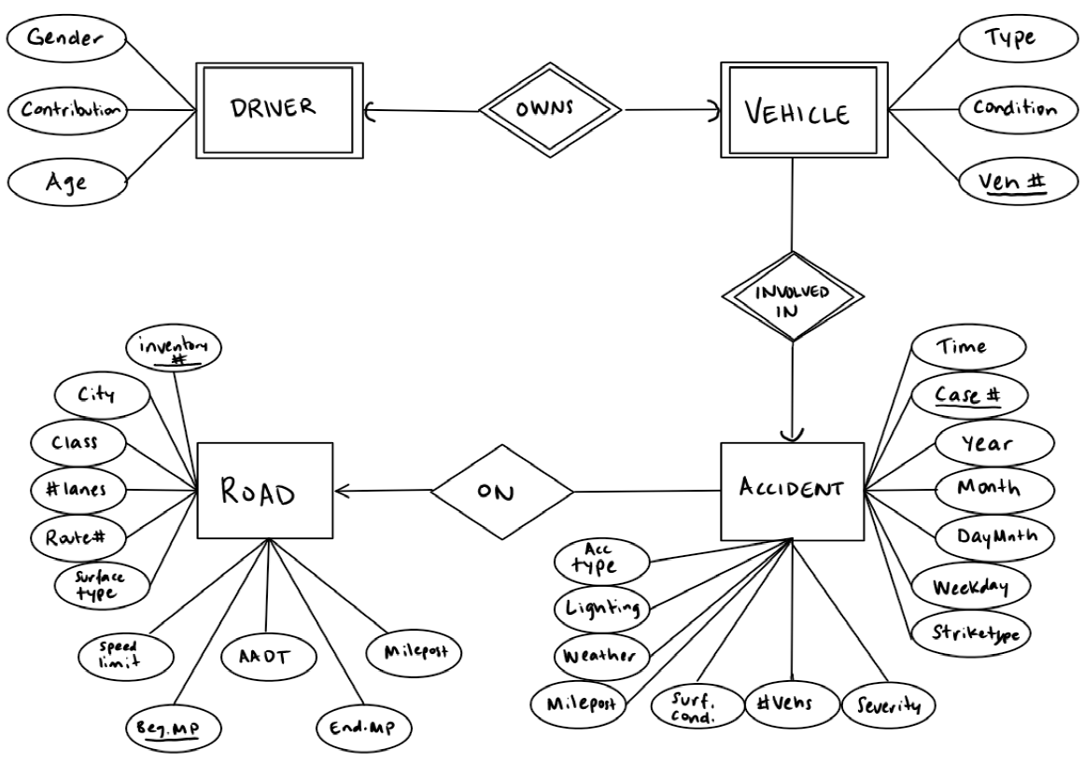
2 E/R图及数据关系模型设计
E/R 图

Slide 4
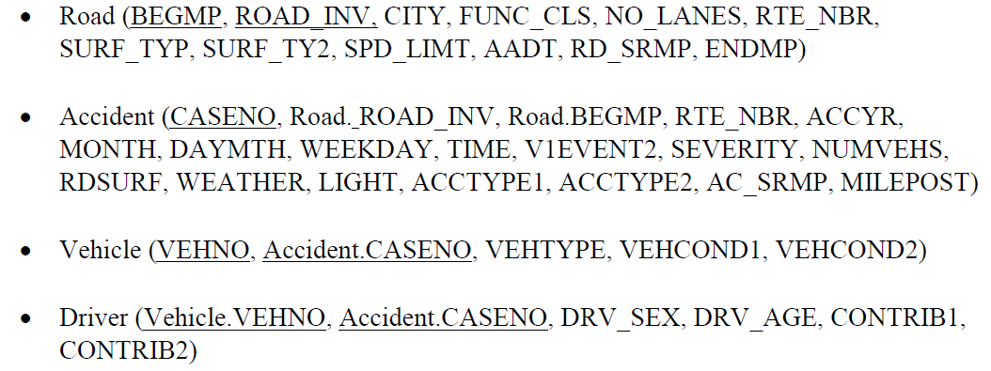
2 E/R图及数据关系模型设计
关系模型

Slide 5
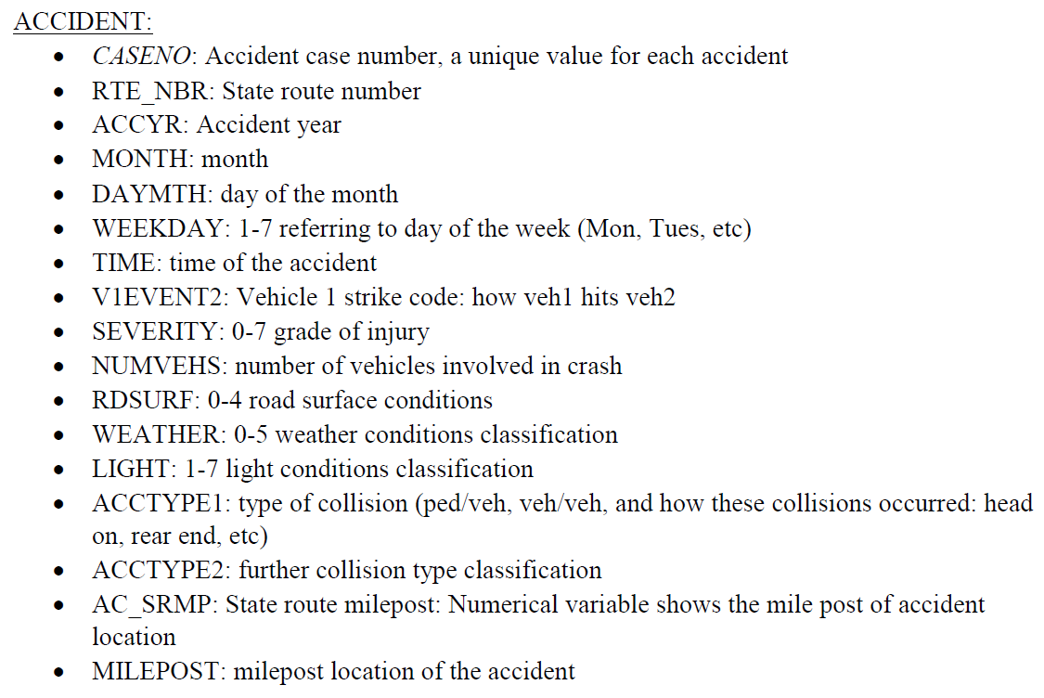
2 E/R图及数据关系模型设计
实体 ACCIDENT:

Slide 6

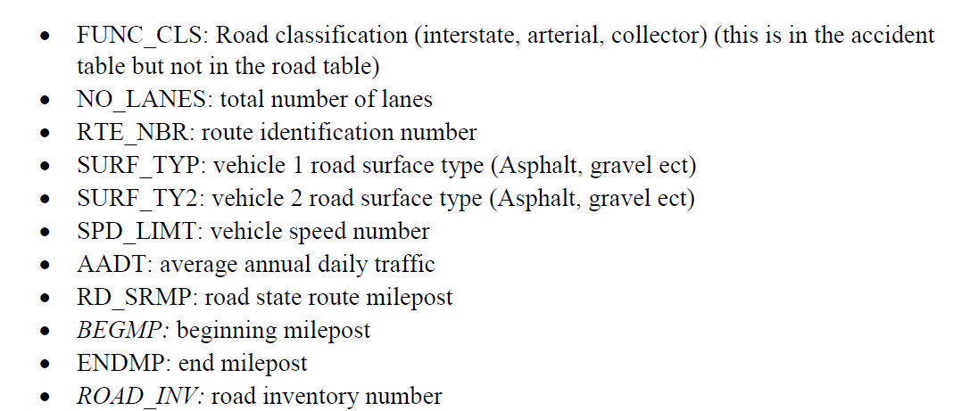
2 E/R图及数据关系模型设计
实体 ROAD:

Slide 7
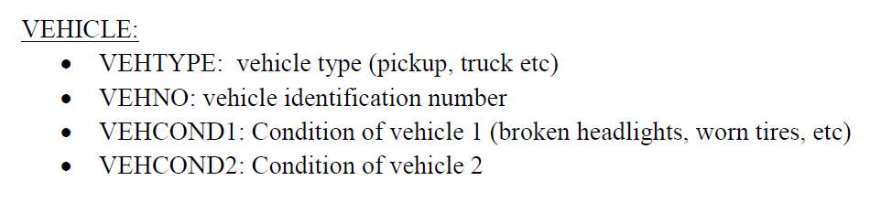
2 E/R图及数据关系模型设计
实体 VEHICLE:

Slide 8
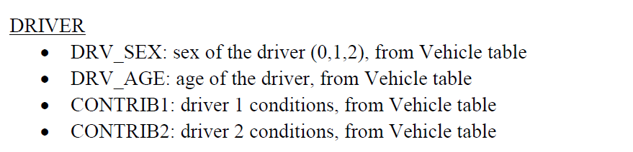
2 E/R图及数据关系模型设计
实体 DRIVE:

Slide 9
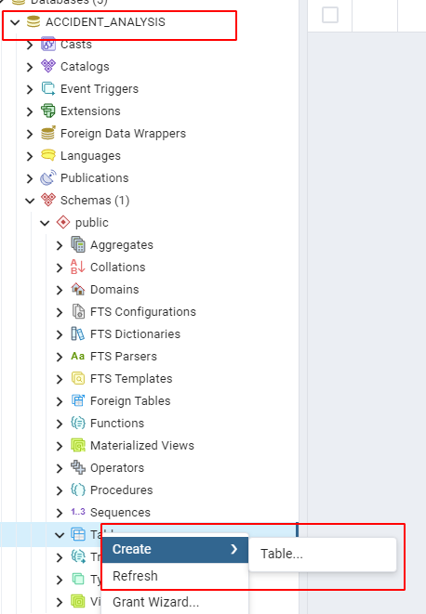
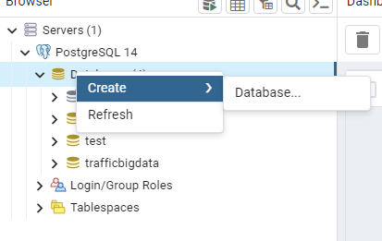
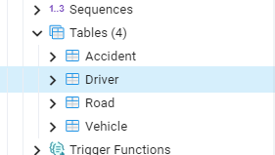
3 数据库设计
Post SQL 里面：
新建数据库
新建数据表

Slide 10
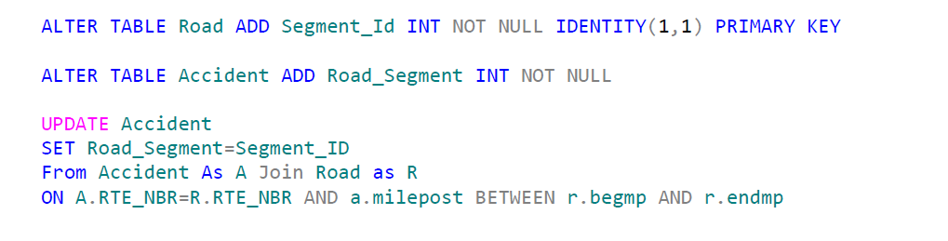
3 数据库设计
创建Road-Accident 之间的关系：

Slide 11
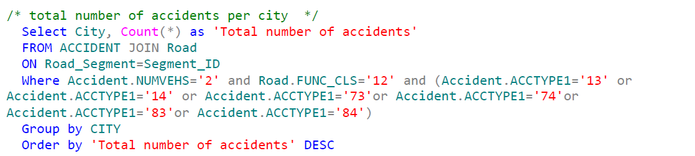
4 数据库查询及事件致因分析
统计每一个城市追尾事故总数

Slide 12
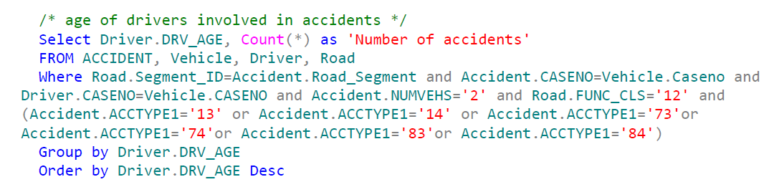
4 数据库查询及事件致因分析
统计肇事者的年龄分布

Slide 13
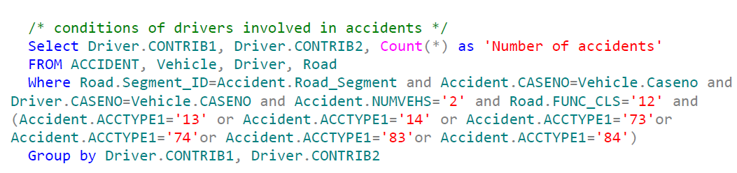
4 数据库查询及事件致因分析
统计肇事者发生事故时的状态

Slide 14
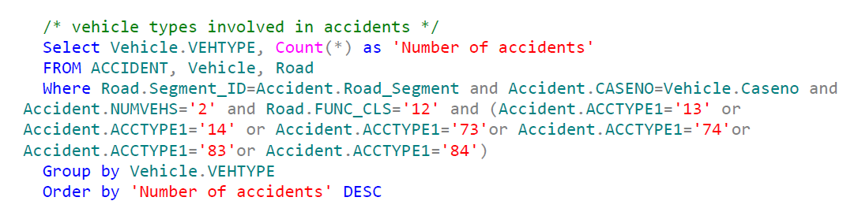
4 数据库查询及事件致因分析
统计涉事车辆的类型

Slide 15
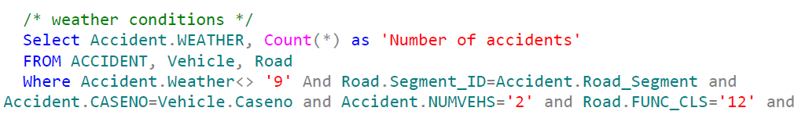
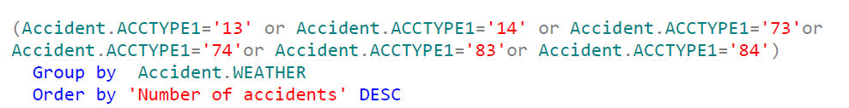
4 数据库查询及事件致因分析
统计事故发生时间内的天气状况

Slide 16
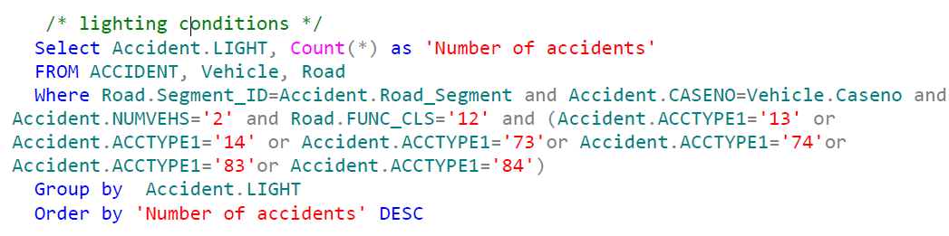
4 数据库查询及事件致因分析
统计事故发生的路况可见程度

Slide 17
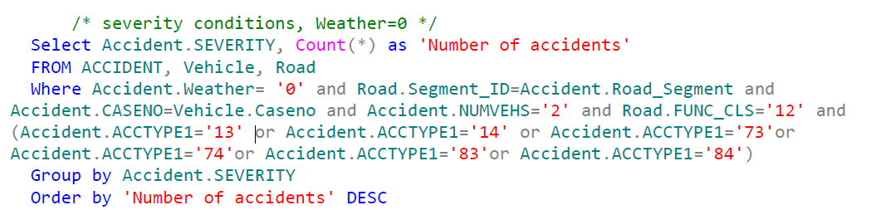
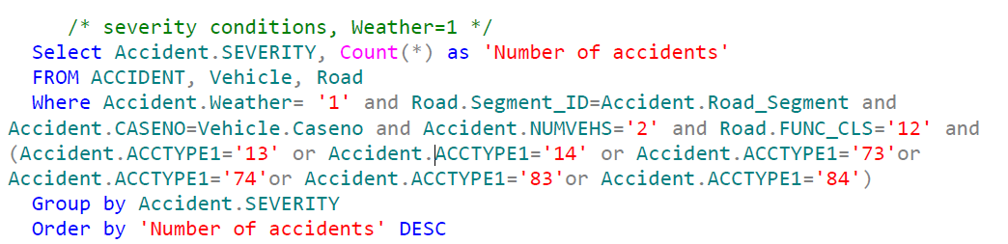
4 数据库查询及事件致因分析
分析事故严重程度与天气之间的关系

Slide 18
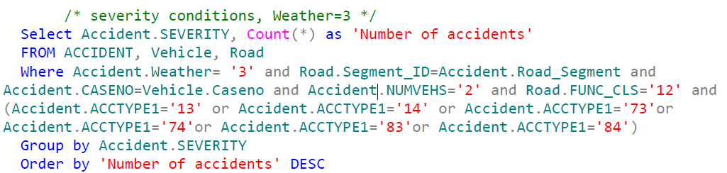
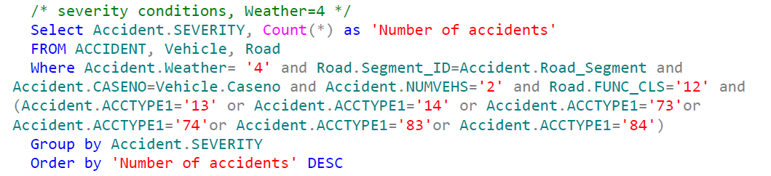
4 数据库查询及事件致因分析
分析事故严重程度与天气之间的关系

